Slide 1



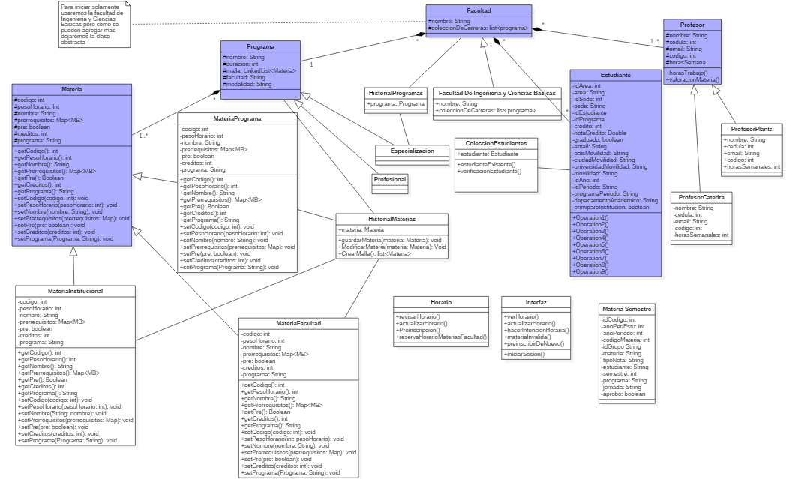
Intención horaria del Politécnico Grancolombiano
Facultad de Ingeniería y ciencias básicas. Asignatura: Ingeniería de Software I.
Objetivos
Metodología
Optimizar la distribución de horarios para estudiantes y profesores.
Identificar las materias con mayor tasa de deserción.
Analizar los perfiles de los profesores para la asignación de materias.
Permitir la preinscripción de materias de distintos semestres sin interferencia de horarios.
Se utiliza el proceso Rational unificado (RUP) ya que es la metodología estándar más utilizada para el análisis, diseño, implementación y documentación de sistemas orientados a objetos.
Caso de estudio
Estrategias
Dentro del Politécnico Grancolombiano se ha notado el descontento por parte de los estudiantes a la hora de hacer su horario para cursar el semestre, bien sea porque no pueden inscribir todas las asignaturas que desean o el curso que necesitan no se ha habilitado, una o más asignaturas se dictan en la misma franja horaria o los cursos se abren en espacios donde el estudiante no puede asistir, sea cual sea el motivo esto dificulta el progreso de las metas académicas estipuladas para un estudiante.
Crear un manual de usuario tanto para estudiantes
como para profesores.
Publicitar la nueva herramienta dentro de la Universidad.
Tener servidores con capacidad suficiente para abastecer las solicitudes de todos los estudiantes.
Permitir la inscripción de franjas horarias a los profesores de planta.
Arquitectura desarrollo y Solución
Equipo de trabajo: Nicolás Martínez nimartinezma@poligran.edu.co, Anderson López aslopez@poligran.edu.co, Gabriel Álvarez gsalvarez@poligran.edu.co

